Slide 1

LAPORAN PROJECT AKHIR — MATA KULIAH ANALISIS ALGORITMA
Implementasi dan Analisis Perbandingan Algoritma FCFS dan Priority Scheduling pada Sistem Antrean Pelayanan Akademik
Program Studi S1 Ilmu Komputer — Fakultas Sains dan Teknologi, Universitas Putra Bangsa, 2026
Disusun oleh:
Pasya Awan Rizky Saputro
NIM 250202959
Gilang Ananda Putra
NIM 250202939
Hanif Arundaya Usman
NIM 250202941
April Triadi
NIM 250202930
Dosen Pengampu: Awaludin Abid S.Kom., M.Kom.
Notes:
Selamat pagi/siang. Kami dari kelompok Analisis Algoritma akan mempresentasikan project akhir berjudul Implementasi dan Analisis Perbandingan Algoritma FCFS dan Priority Scheduling pada Sistem Antrean Pelayanan Akademik. Perkenalkan anggota kelompok kami. Durasi: sekitar 30 detik.
1

Slide 2


LATAR BELAKANG
Permasalahan dan Tujuan Project
Permasalahan
Tujuan Penelitian
Layanan akademik (legalisasi, surat aktif kuliah, konsultasi, cuti) umumnya diproses dengan antrean manual yang tidak transparan.
FCFS murni tidak membedakan tingkat urgensi permintaan.
Permintaan mendesak (mis. cuti dengan tenggat) bisa tertunda karena harus menunggu giliran.
Mengimplementasikan FCFS (Queue) dan Priority Scheduling (Priority Queue / binary min-heap).
Menganalisis kompleksitas waktu & ruang kedua algoritma (Big-O).
Menguji kinerja aktual pada skala 50, 100, 500, dan 1.000 data (5x pengulangan).
Memberikan rekomendasi algoritma sesuai karakteristik layanan.
Notes:
Permasalahan utama: antrean layanan akademik manual belum mempertimbangkan urgensi permintaan. FCFS memberi keadilan urutan tapi tidak sensitif prioritas. Karena itu kami membandingkan FCFS dan Priority Scheduling baik secara teori Big-O maupun eksperimen nyata pada berbagai skala data. Durasi: sekitar 50 detik.
2

Slide 3


PERBANDINGAN PENDEKATAN
Algoritma dan Struktur Data
FCFS
Priority Scheduling
First Come First Served
Berbasis Tingkat Prioritas
Struktur data: Queue (deque Python)
Prinsip: FIFO — First In First Out
Urutan layanan murni berdasarkan waktu kedatangan
Operasi enqueue / dequeue: O(1)
Struktur data: Priority Queue — binary min-heap manual (array/list)
Kunci pembanding: (prioritas, waktu_kedatangan)
Nilai prioritas lebih kecil = prioritas lebih tinggi, diproses lebih dahulu
Operasi insert / extract_min: O(log n)
Notes:
FCFS memakai Queue berbasis deque dengan operasi O(1), murni FIFO berdasarkan waktu kedatangan. Priority Scheduling memakai Priority Queue yang kami implementasikan sendiri sebagai binary min-heap, dengan kunci gabungan prioritas dan waktu kedatangan; operasinya O(log n) karena proses heapify. Durasi: sekitar 1 menit.
3

Slide 4

ALUR & STRUKTUR MODUL
Cara Kerja Program
1
Dataset CSV
Struktur Modular Program
2
▼
Validasi & Pemuatan Data
models.py
Objek data (PermintaanLayanan)
3
▼
Pilih Algoritma
struktur_data.py
Queue (deque) & Priority Queue (heap)
4
▼
algoritma.py
Implementasi FCFS & Priority Scheduling
FCFS / Priority Scheduling
dataset_io.py
Pemuatan & validasi dataset CSV
5
▼
Pengujian Otomatis 5x
pengujian.py
Pengujian otomatis, rata-rata, ekspor CSV
6
▼
Rata-rata & Rekomendasi
main.py
Menu utama & kendali program (CLI)
7
▼
Ekspor Hasil ke CSV
Notes:
Program berbasis CLI Python. Alurnya: memuat dataset CSV, memilih algoritma, menjalankan FCFS atau Priority Scheduling, lalu pengujian otomatis diulang 5 kali dan dihitung rata-ratanya, sebelum akhirnya diekspor ke CSV. Program dipecah menjadi enam modul agar terstruktur. Durasi: sekitar 1 menit.
4

Slide 5

KOMPLEKSITAS TEORITIS
Analisis Big-O
Aspek | FCFS | Priority Scheduling
Struktur Data | Queue (deque) | Priority Queue (binary min-heap)
Proses Utama | Sort awal + Queue O(1) | Insert + Extract-min
Kompleksitas Waktu | O(n log n) | O(n log n)
Kompleksitas Ruang | O(n) | O(n)
Catatan Analisis
FCFS didominasi proses sorting awal berdasarkan waktu kedatangan, O(n log n).
Priority Scheduling melakukan operasi heap O(log n) secara berulang untuk setiap elemen, sehingga totalnya O(n log n).
Meskipun kelas Big-O sama, karakteristik dan overhead implementasi kedua algoritma berbeda pada praktiknya.
Notes:
Secara teoritis, kedua algoritma sama-sama O(n log n) untuk waktu dan O(n) untuk ruang. FCFS didominasi sorting awal, sementara Priority Scheduling melakukan insert dan extract-min pada heap secara berulang. Namun Big-O yang sama tidak berarti performa aktualnya identik — ini yang akan kita lihat di hasil pengujian. Durasi: sekitar 1 menit.
5

Slide 6
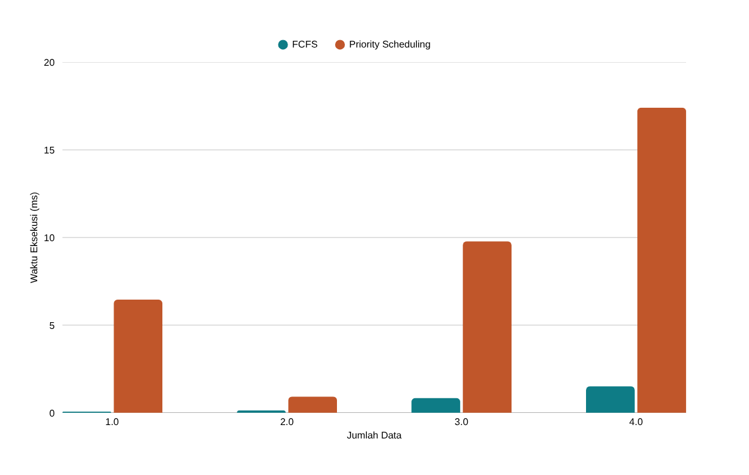
EKSPERIMEN PADA 4 SKALA DATA (RATA-RATA 5X PENGULANGAN)
Hasil Pengujian
Data | FCFS (ms) | Priority (ms)
50 | 0.0702 | 6.4553
100 | 0.1350 | 0.9253
500 | 0.8410 | 9.7806
1.000 | 1.5121 | 17.4120
Interpretasi
FCFS konsisten lebih cepat pada seluruh skala data pengujian.
Waktu eksekusi Priority Scheduling meningkat lebih besar karena overhead operasi binary heap manual.
Hasil eksperimen tidak boleh disimpulkan hanya dari Big-O — konstanta & implementasi aktual berpengaruh.
Notes:
Ini hasil pengujian pada dataset 50, 100, 500, dan 1000 data, masing-masing dirata-rata dari 5 kali percobaan. Secara eksperimen, FCFS konsisten lebih cepat dibanding Priority Scheduling di semua skala. Ini karena operasi heap manual pada Priority Scheduling memiliki overhead lebih besar dibanding operasi deque yang O(1). Ini menunjukkan Big-O yang sama tidak menjamin performa aktual yang sama. Durasi: sekitar 1 menit 20 detik.
6

Slide 7


KESIMPULAN & REKOMENDASI
Pemilihan Algoritma yang Tepat
FCFS + Queue
Priority Scheduling + PQ
Cocok untuk layanan umum
Menekankan fairness / keadilan urutan
Berdasarkan urutan kedatangan
Implementasi sederhana, waktu eksekusi eksperimen lebih rendah
Cocok untuk layanan dengan tingkat urgensi berbeda
Permintaan penting dapat didahulukan
Lebih fleksibel untuk kebutuhan berbasis prioritas
“Tidak ada algoritma yang mutlak terbaik untuk semua kondisi. Pemilihan algoritma harus disesuaikan dengan karakteristik pelayanan akademik.”
Notes:
Kesimpulannya: FCFS dengan Queue cocok untuk layanan umum yang menekankan keadilan urutan dan lebih cepat secara eksperimen. Priority Scheduling dengan Priority Queue cocok untuk layanan yang punya tingkat urgensi berbeda. Tidak ada satu algoritma yang mutlak terbaik untuk semua kondisi — pemilihan harus disesuaikan dengan karakteristik layanan. Durasi: sekitar 50 detik.
7

Slide 8

Demonstrasi Sistem Antrean Pelayanan Akademik
Jalankan program
Tampilkan menu utama
1
2
Pilih atau muat dataset
Jalankan FCFS
3
4
Jalankan Priority Scheduling
Buka menu Bandingkan & Rekomendasi
5
6
Tunjukkan hasil perbandingan
7
Menggunakan dataset kecil/sedang agar output mudah dijelaskan
Notes:
Sekarang kami akan mendemonstrasikan program secara langsung: menjalankan program, menampilkan menu utama, memuat dataset, menjalankan FCFS, menjalankan Priority Scheduling, lalu membuka menu Bandingkan & Rekomendasi untuk menunjukkan hasil perbandingan secara langsung. Durasi demo: maksimal 2 menit 30 detik.
8

